Slide 1
“Architecture is an expression off values” Norman Foster”
Representação Digital 2023-2024
Mestrado Integrado em Arquitetura
Ano Lectivo 2023-2024 1º Semestre
Docente- Nuno Alão 2º Ano Turma F

Slide 2
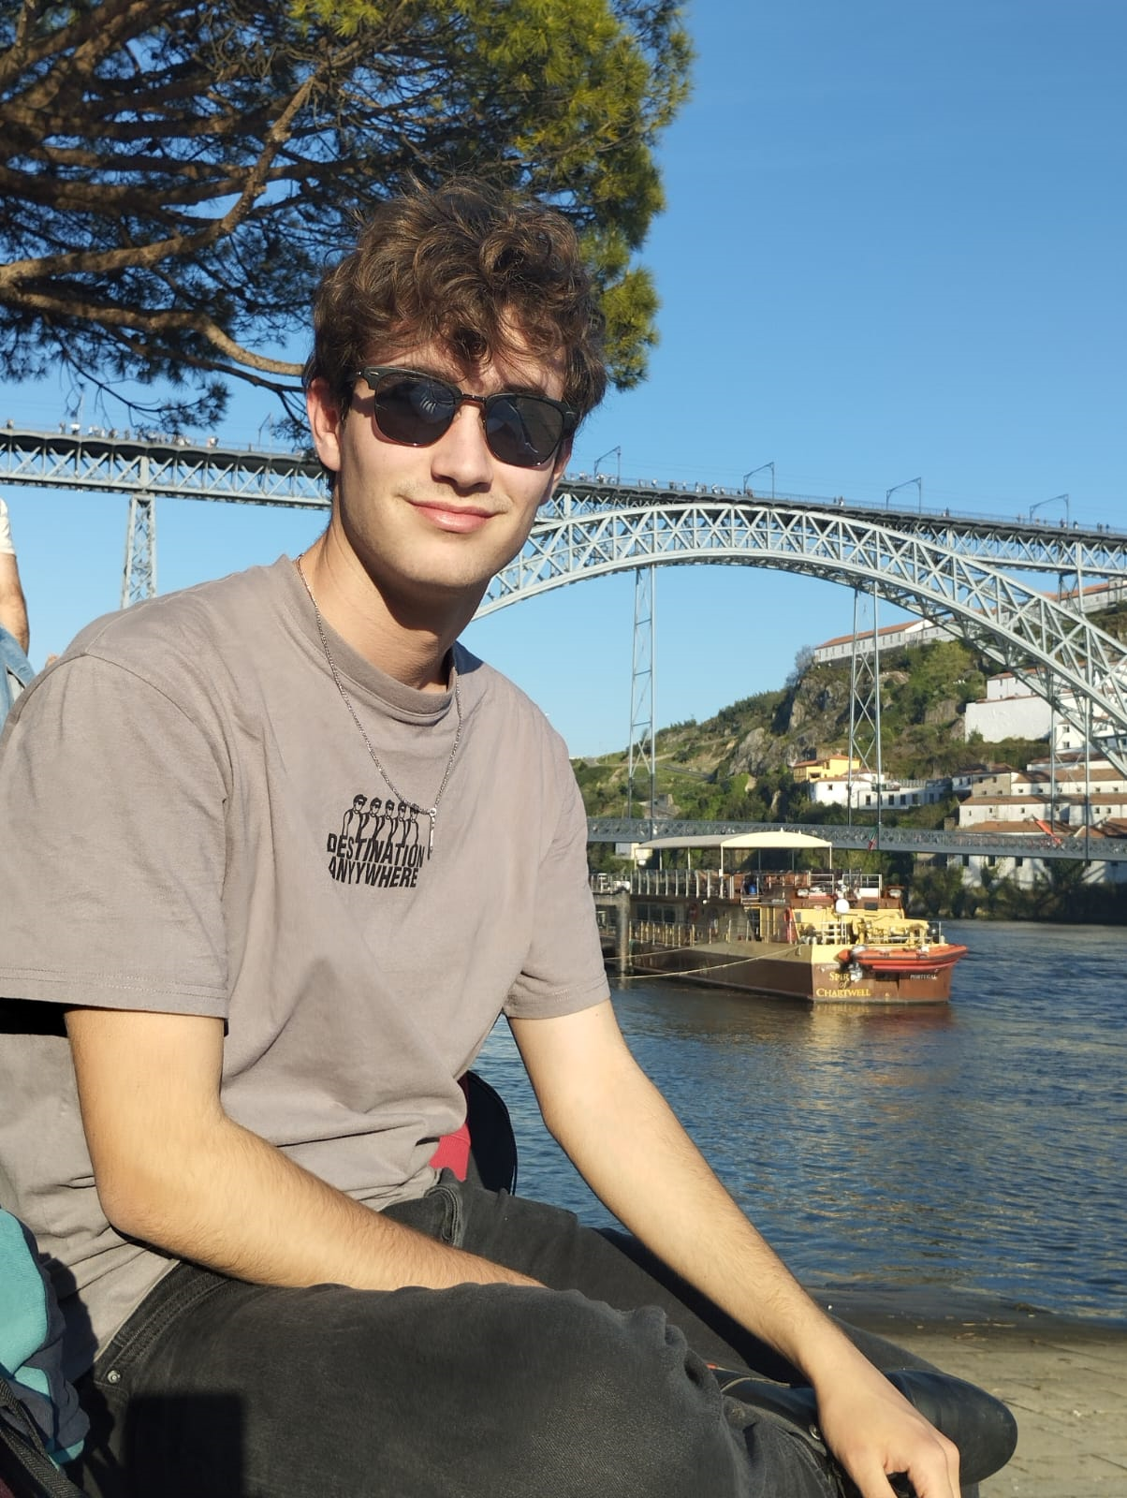
20221288
Guilherme Duarte
ReDig
Mestrado Integrado em Arquitectura
Ano Lectivo 2023-2024 1º Semestre
Docente - Nuno Alão 2º Ano

Slide 3
ÍNDICE
AULA 01 (19/09) - 4 Aula 13 (31/10) - 10 Aula 25 (13/12) - 16
AULA 02 (20/09) - 4 Aula 14 (07/11) - 11 Aula 26 (19/12) - 17
AULA 03 (26/09) – 5 Aula 15 (08/11) - 11 Aula 27 (20/12) - 17
AULA 04 (27/09) - 5 Aula 16 (14/11) -12
AULA 05 (03/10) - 6 Aula 17 (15/11) - 12
AULA 06 (04/10) - 6 Aula 18 (21/11) - 13
AULA 07 (10/10) - 7 Aula 19 (22/11) - 13
AULA 08 (11/10) - 7 Aula 20 (28/11) - 14
AULA 09 (17/10) - 8 Aula 21 (29/11) - 14
AULA 10 (28/10) - 8 Aula 22 (05/12) - 15
AULA 11 (24/10) - 9 Aula 23 (06/12) - 15
AULA 12 (25/10) - 9 Aula 24 (12/12) - 16
ReDig
Mestrado Integrado em Arquitectura
Ano Lectivo 2023-2024 1º Semestre
Docente - Nuno Alão 2º Ano Turma F

Slide 4
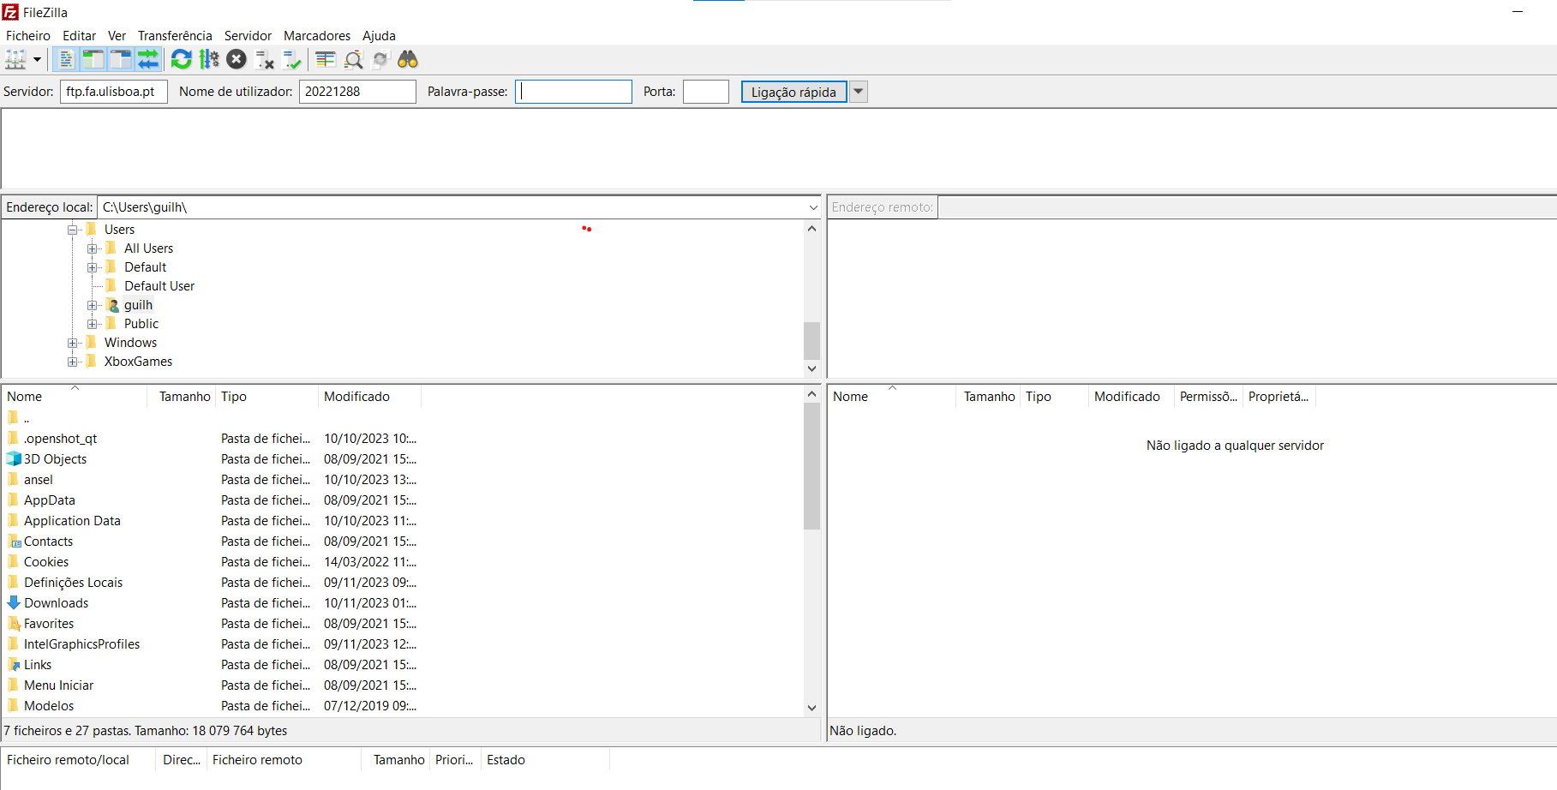
1ª SEMANA – 19/09/2023 ; 20/09/2023
Nuno Alão
endereço de e-mail: nunoalao@gmail.com
Instalar os programas:
Filezilla
Autocad 21
Notepad++
3D study mask 21
Sublime (editor de texto)
Entrega dos trabalhos:
até sexta-feira às 23h59m,
após essa data a nota será descontada
em 10%, 2 valores.
ReDig Exerc. 1.1 – ACAD 2D

Slide 5
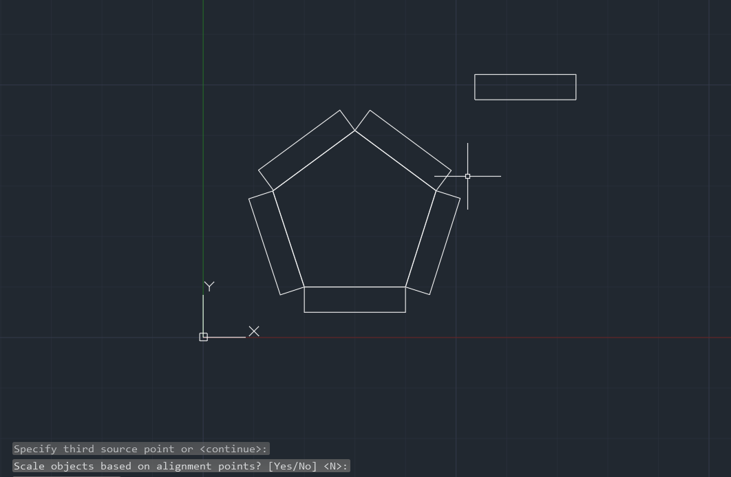
2ª SEMANA – 26/09/2023 ; 27/09/2023
Início do autocad
A unidade de medida do autocad é milímetros.
Existem 4 tipos de coordenadas:
Coordenadas absolutas (referentes à origem)
Coordenadas relativas ( referentes ao ponto anterior
Coordenadas cartesianas
Coordenadas polares
Comandos iniciais:
Line – L;
Piyne – PL;
Erase – E;
List – Li;
Layer – LA;
Undo – U;
Close – C;
Text – Texto;
Move – M
Align - Al
Só horizontal e vertical
Facilia a visiualização dos ângulos
Multiplas tarefas tais como:
Endpoint
Midpoint
Center
Perpendicular
Parallel
ReDig Exerc. 1.1 – ACAD 2D

Slide 6
3ª SEMANA – 03/10/2023 ; 04/10/2023
Medidas:
Caixa de ar: 0.045; 4,5cm
Reboco : 0.02; 2cm
Tijolo: 0.07/0.11/0.15/0.21
Tijolo parede interior: 0.15; 15cm
Tijolo parede exterior: 0.11; 11cm
Comandos:
Offset- Off
Copy - Co
Rotate – Ro
Scale – Sc
Trim – Tr
Fillet – F
Hatch – H
Distance – Di
ReDig Exerc. 1.1 – ACAD 2D

Slide 7
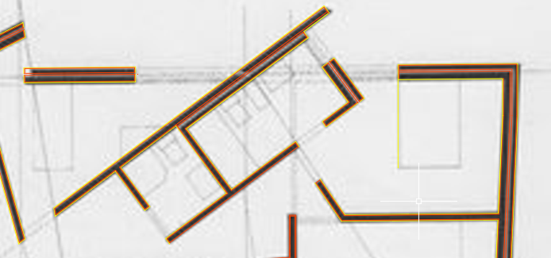
4ª SEMANA – 10/10/2023 ; 11/10/2023
Trabalho feito até ao momento:
Entrega até dia 20/11 às 23h59m
.dwg (apenas disponível em autocad)
.dxf (disponível para diversos programas)
Comandos:
Regen – Re
Stretch – S
Attach - At
ReDig Exerc. 1.1 – ACAD 2D

Slide 8
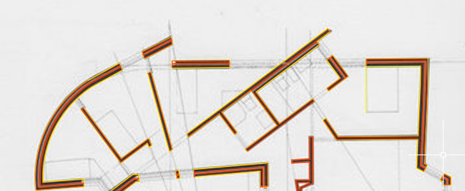
5ª SEMANA – 17/10/2023 ; 18/10/2023
Trabalho desenvolvido até ao momento:
Comandos:
Zoom – Z
Change properties – Chprop
Draw order – Dr
ReDig Exerc. 1.1 – ACAD 2D

Slide 9
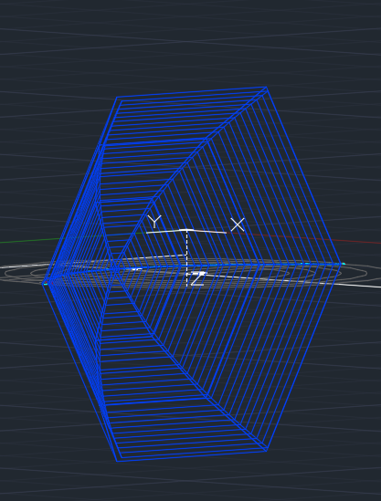
7ª SEMANA – 31/10/2023
Comandos:
Criar uma tangente: Tang
Rotação horizontal: Ro
Criação de uma parábola
ReDig Exerc. 1.1 – ACAD 2D

Slide 10
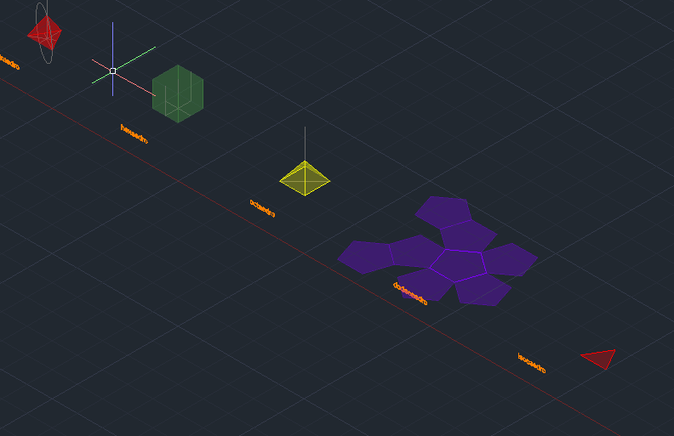
8ª SEMANA – 07/11/2023 ; 08/11/2023
Booleanas
Adição – UNION
Subtração – SUBTRACT
Interceção – INTERSECT
Começo de um exercício de criar poliedros, tais como:
Tetraedro; Hexaedro; Octaedro; Dodecaedro e Isocaedro
Dualidade dos sólidos
ReDig Exerc. 1.1 – ACAD 2D

Slide 11
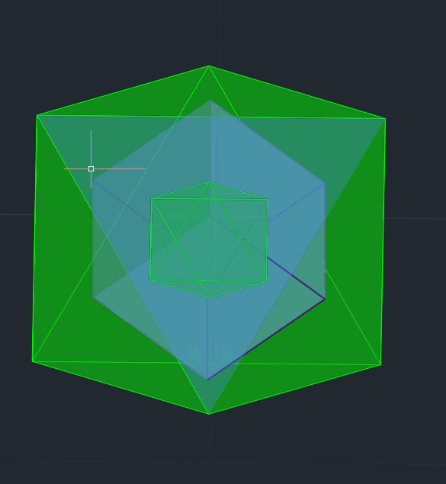
9ª SEMANA – 14/11/2023 ; 15/11/2023
Comandos:
Rotate: rotação horizontal
3DRotate: rotação nos quadrantes
Rotate 3D: Rotação qualquer com um eixo (2 pontos)
Indicar o angulo da rotação
3DMirror
3DArray
Antiprisma: poliedro constituido por duas faces poligonais iguais e paralelas ,ligados por triângulos
Exemplo:
ReDig Exerc. 1.1 – ACAD 2D

Slide 12
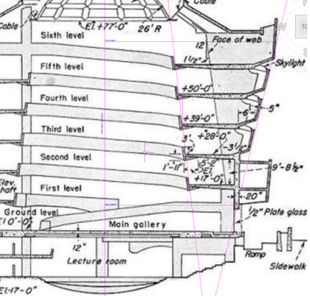
10ª SEMANA – 21/11/2023 ; 22/11/2023
Criação de um corte do Guggenheim
ReDig Exerc. 1.1 – ACAD 2D

Slide 13
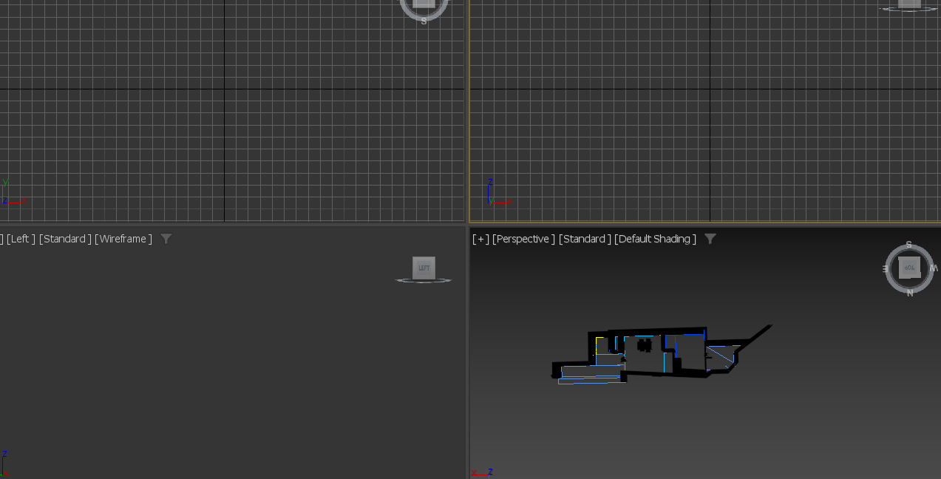
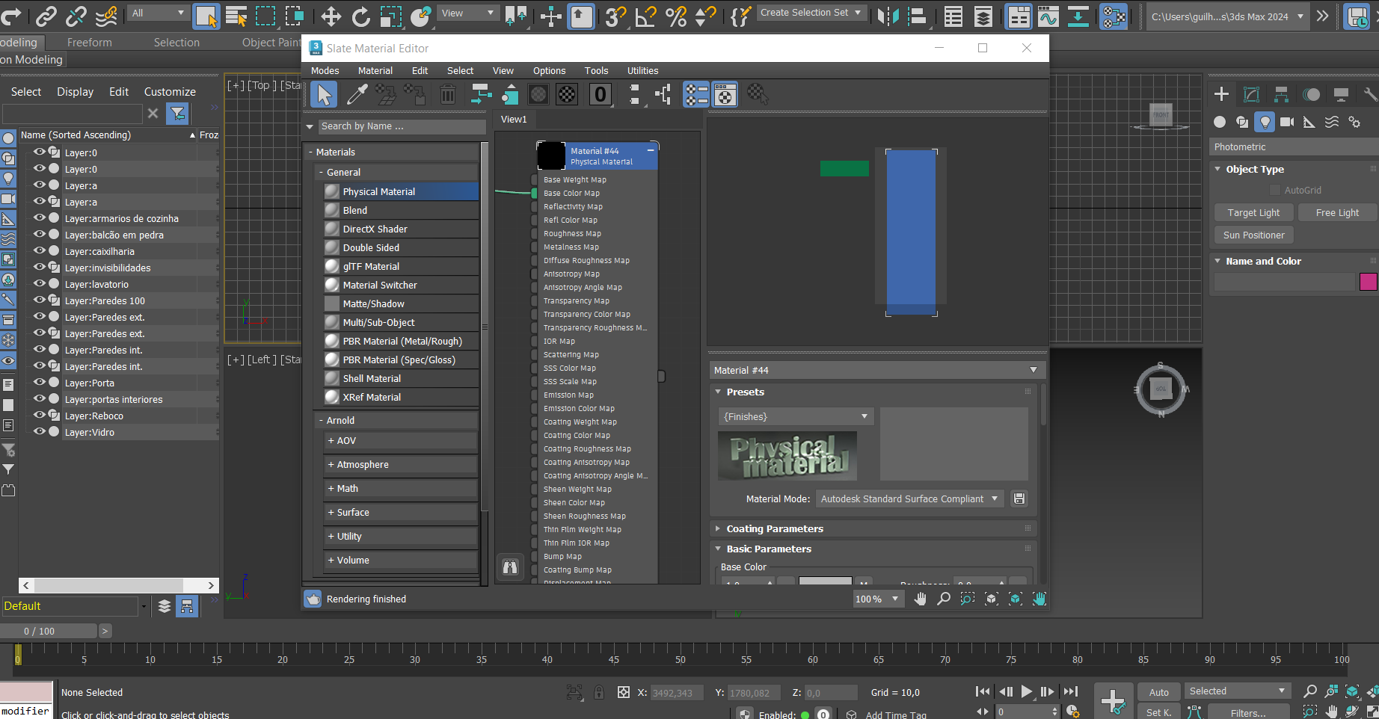
11ª SEMANA – 28/11/2023 ; 29/11/2023
Início do exercício da lamparina em 3ds Max
Exercício:
Criar uma lamparina com:
Raio- 75mm
Altura- 80mm
3ds Max:
quatro janelas iniciais;
ReDig Exerc. 1.1 – ACAD 2D

Slide 14
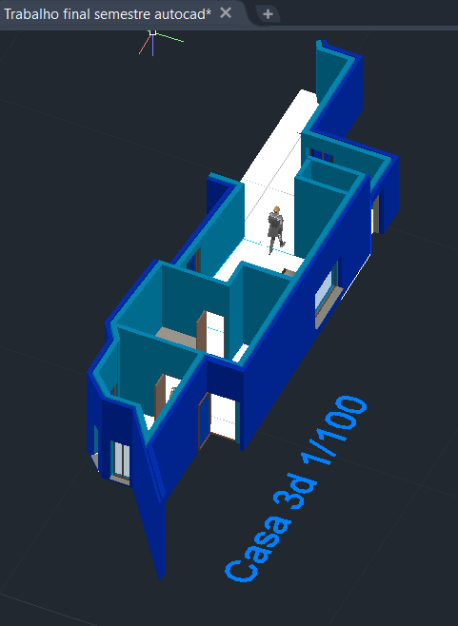
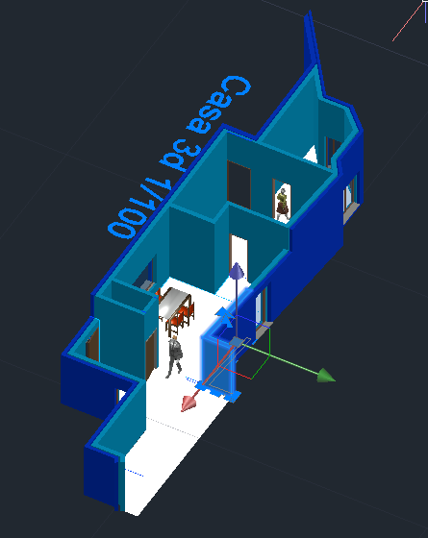
12ª SEMANA – 05/12/2023 ; 06/12/2023
Conclusão do exercício da lamparina em 3ds Max
Conclusão do trabalho em Autocad e início da transição para o 3ds Max
ReDig Exerc. 1.1 – ACAD 2D

Slide 15
13ª SEMANA – 12/12/2023 ; 13/12/2023
Continuamos do desenvolvimento do trabalho, em 3ds Max
Criação e aplicação da luz/focos de luz
ReDig Exerc. 1.1 – ACAD 2D

Slide 16
14ª SEMANA – 19/12/2023 ; 20/12/2023
Conclusão do 2º trabalho no 3ds max
ReDig Exerc. 1.1 – ACAD 2D

